Slide 1


MI SMO
EKOŠOLA

Slide 2


Aprila smo bili zelo dejavni.
Praznovali smo …
dan Zemlje
slovenski dan brez zavržene hrane
svetovni dan knjige
Sodelovali smo …
na dnevu odprtih vrat Koceroda
Šola je odprla vrata …
čebelarskemu društvu in mladim čebelarjem

Slide 3
oČistili smo okolico šole in kraja

Slide 4
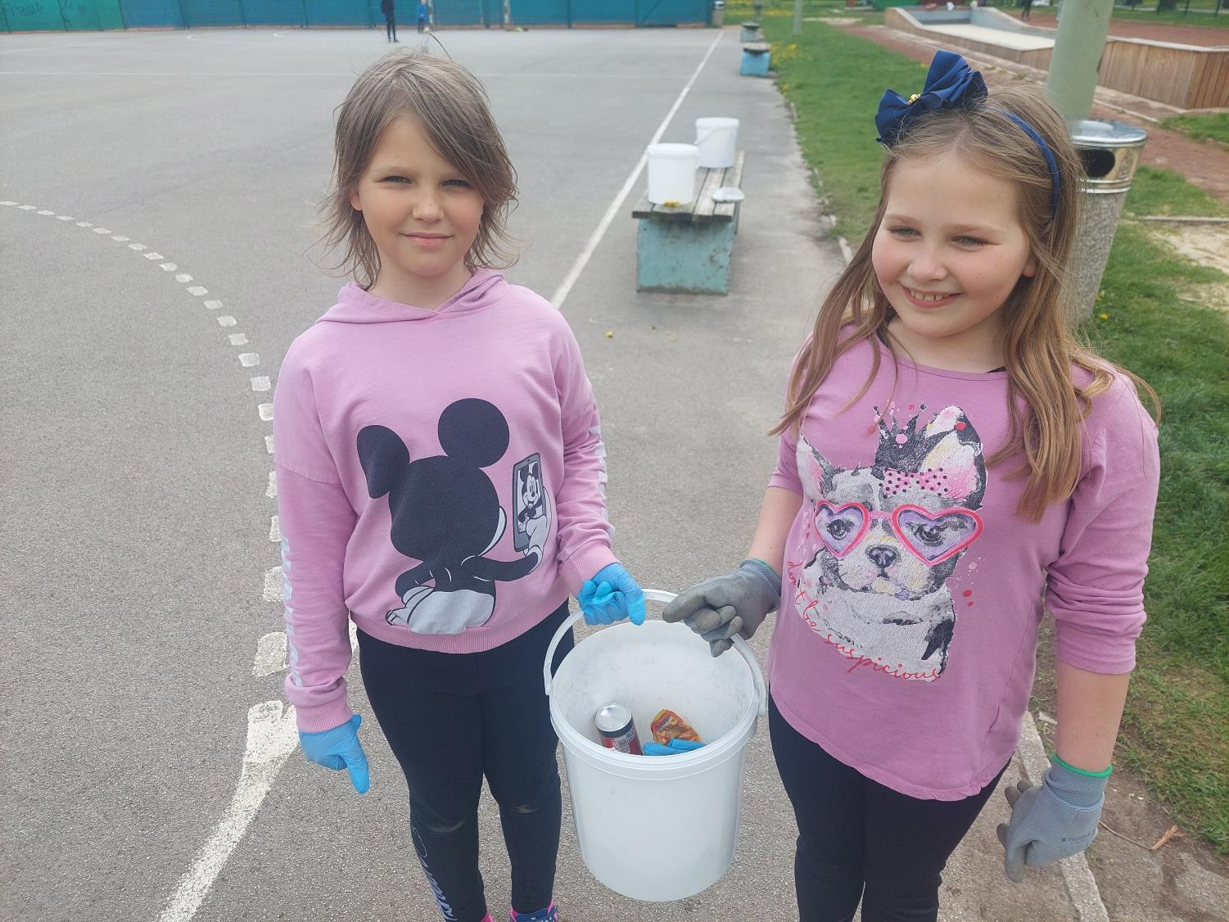
Očistili smo šolsko igrišče.

Slide 5
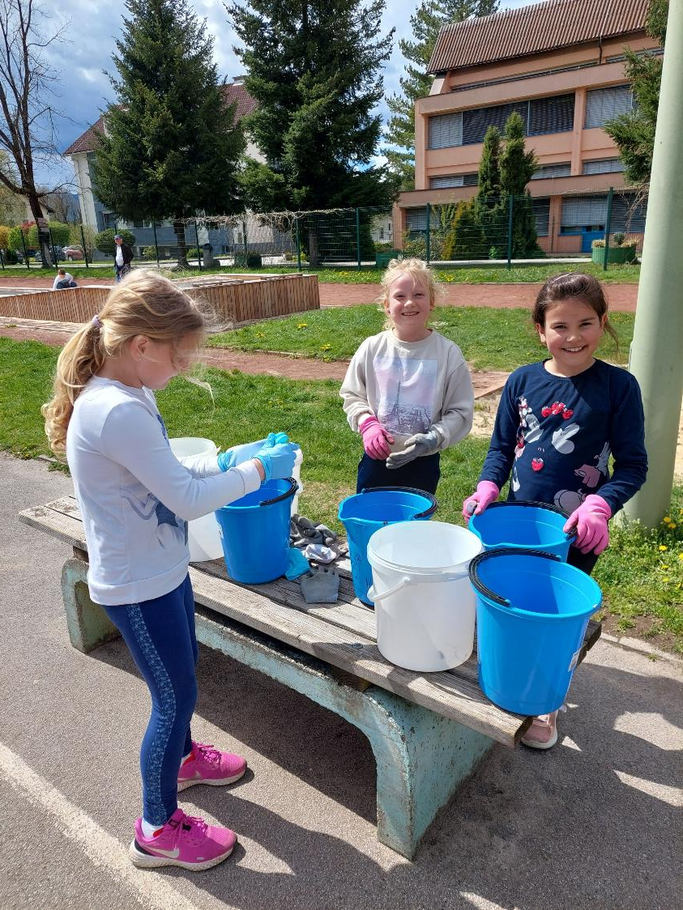
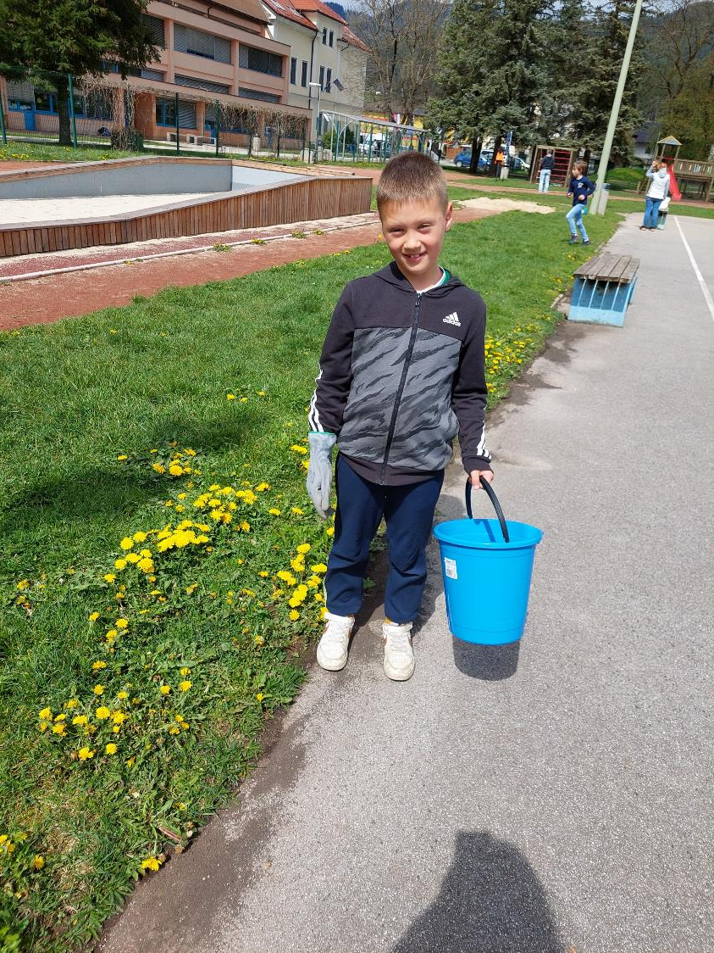
Z dobro voljo je vse lažje.

Slide 6
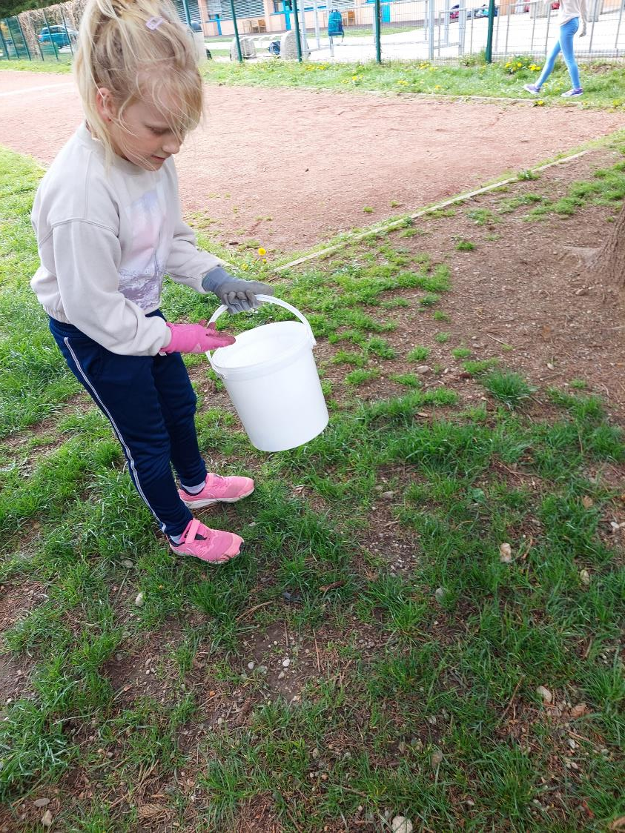
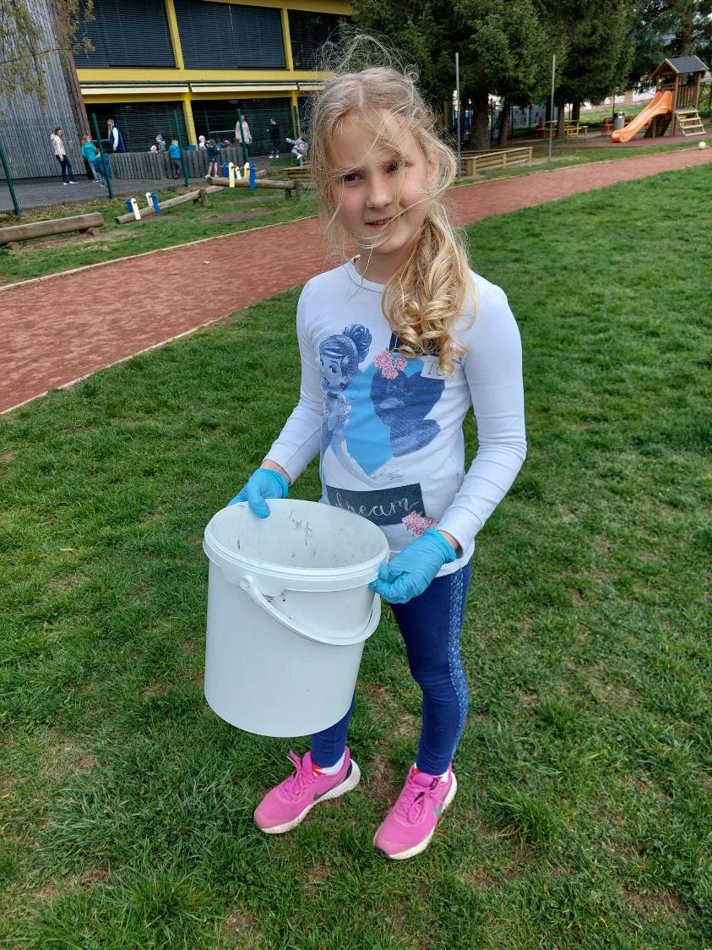
Nabralo se je kar veliko smeti.

Slide 7
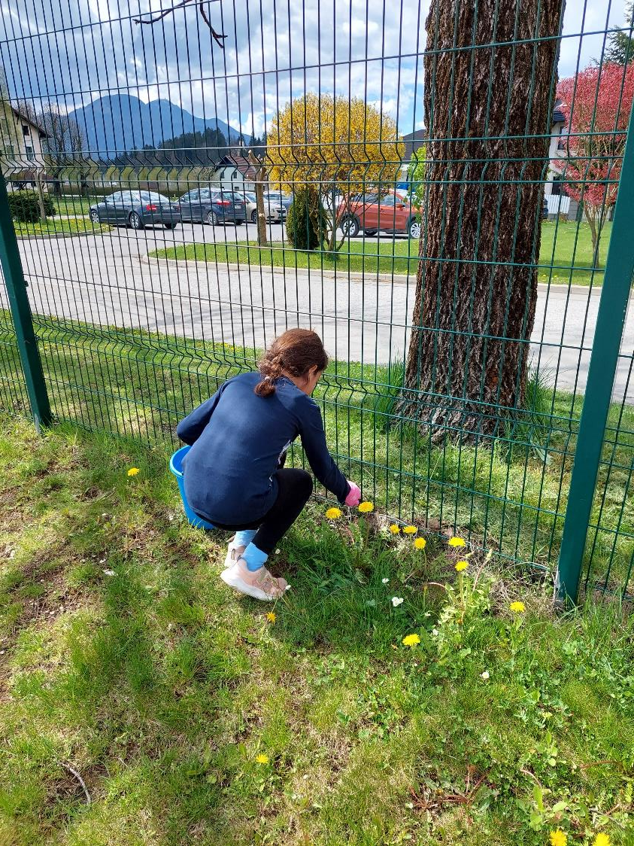
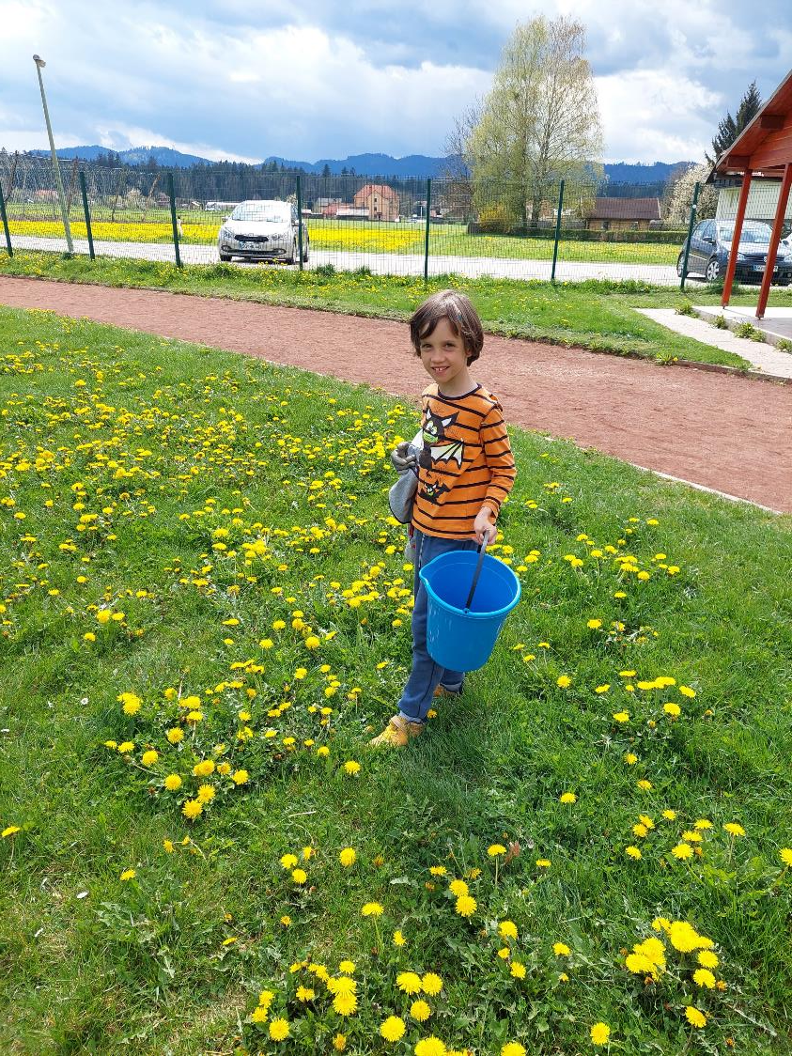
Pregledali smo vsak kotiček.

Slide 8
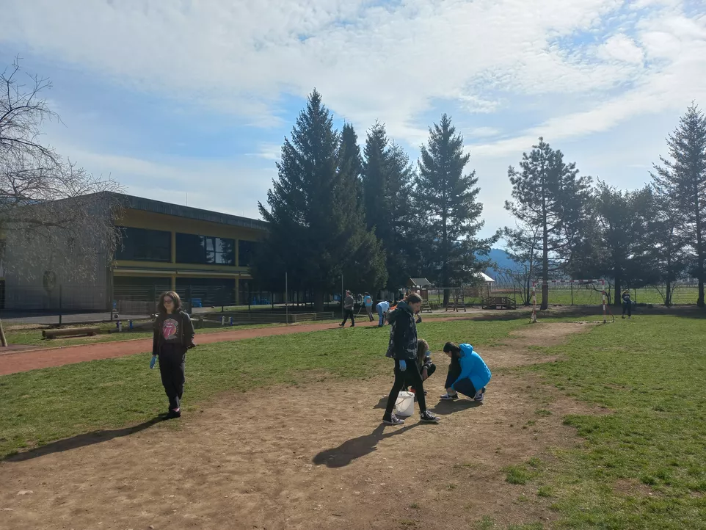
Očistili smo tudi nogometno igrišče.

Slide 9
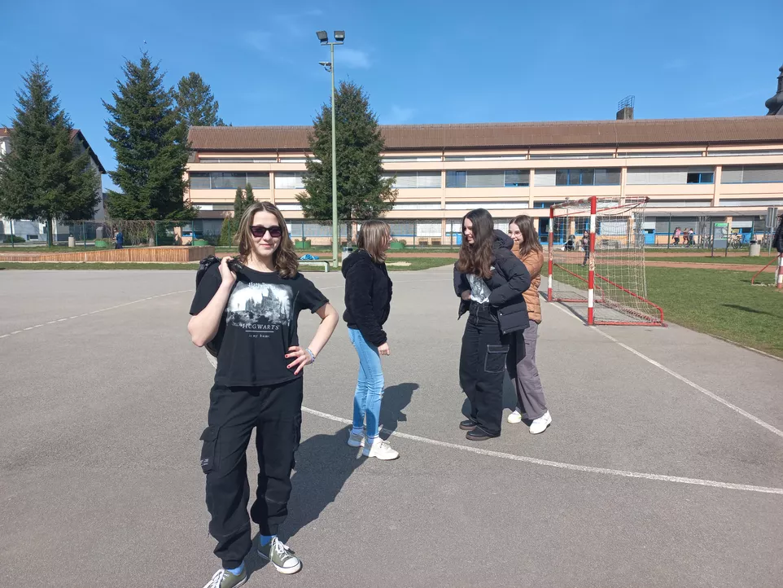
V dobri družbi je tudi čiščenje zabavno.

Slide 10
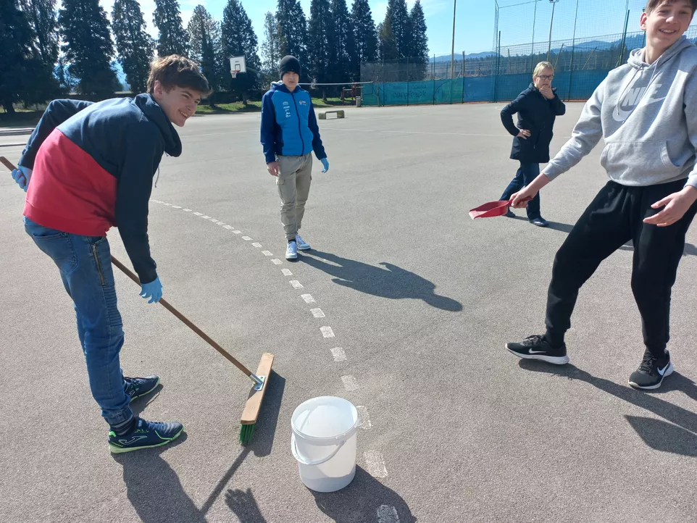
Pometli smo asfaltno igrišče.

Slide 11
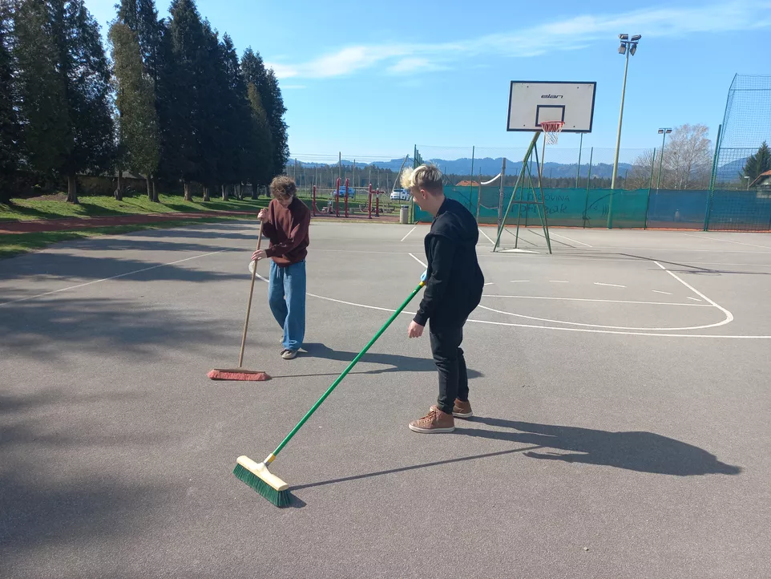
Kar dobro se znajdemo z metlo v roki.

Slide 12
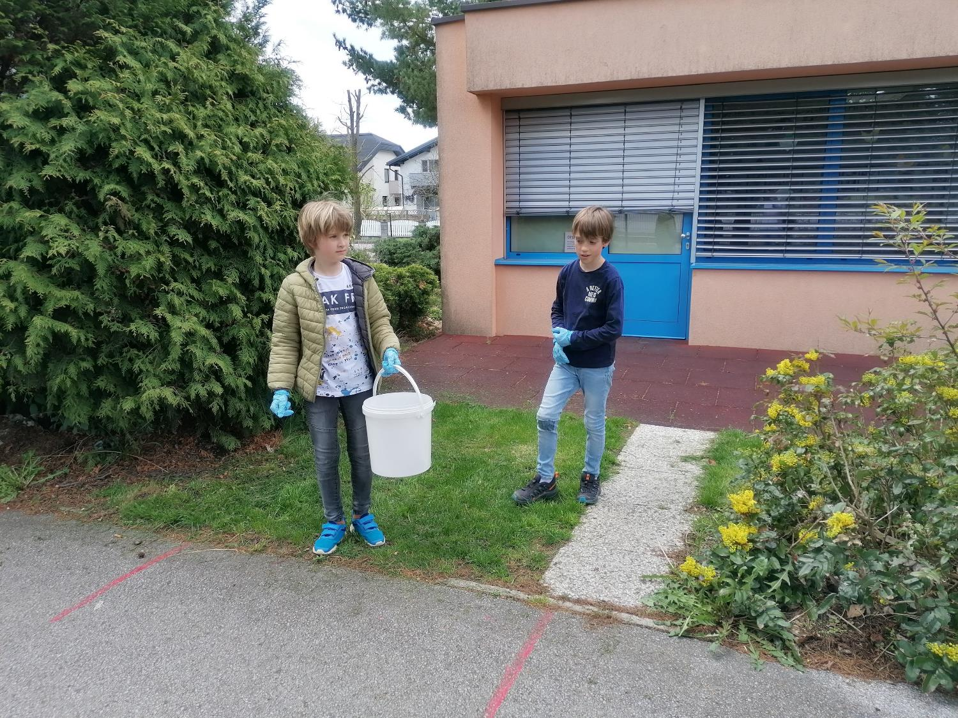
Očistili smo tudi prostor
pred učilnicami prve triade.

Slide 13
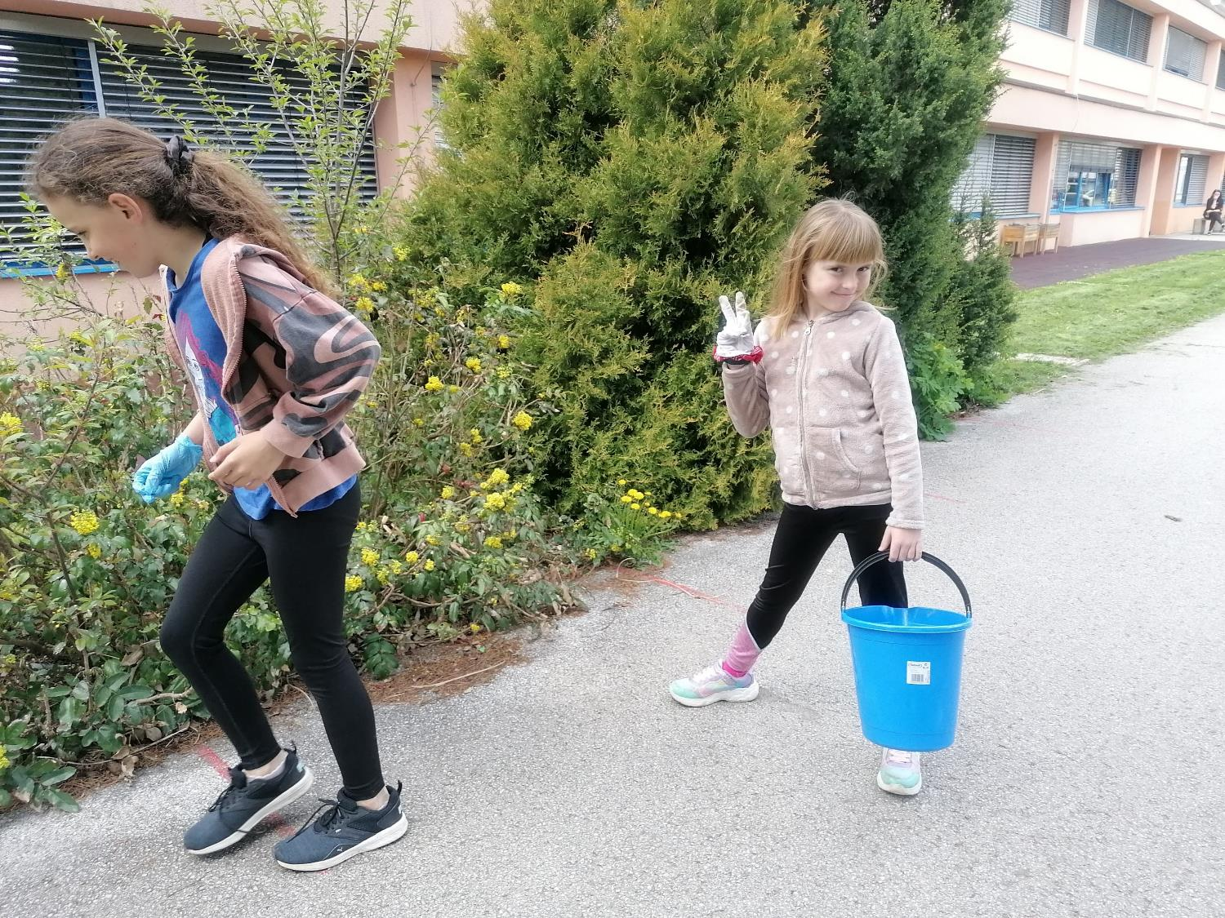
Pri tem smo bili zelo natančni.

Slide 14
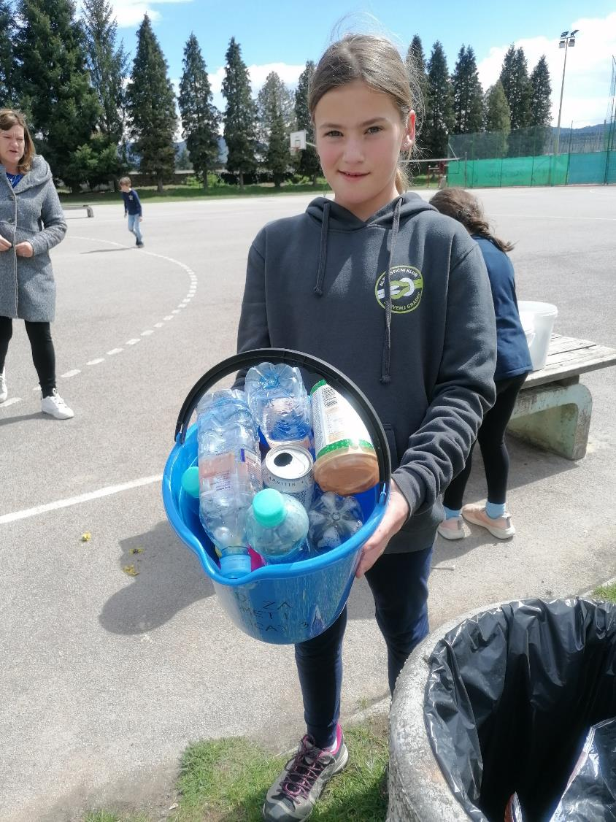
Na žalost smo na tleh našli veliko zavrženih plastenk.

Slide 15
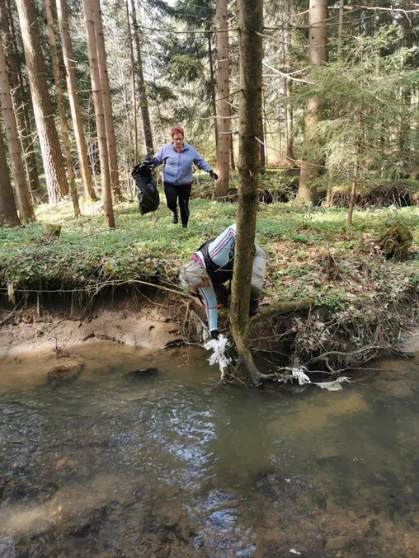
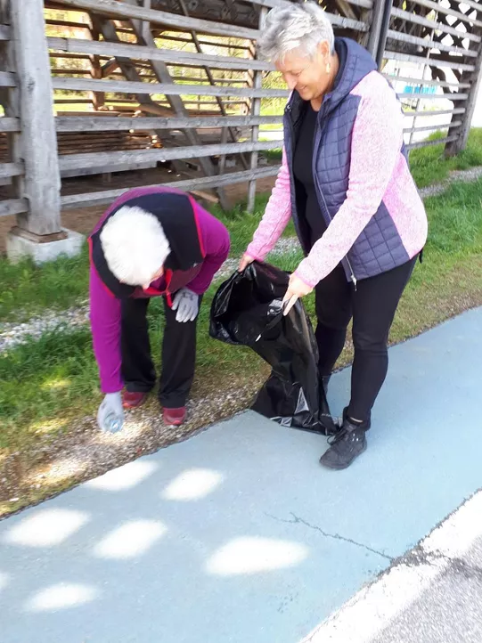
K čistejšemu okolju so pripomogli mnogi posamezniki in člani različnih društev – tudi članice Turističnega olepševalnega društva Šmartno.

Slide 16
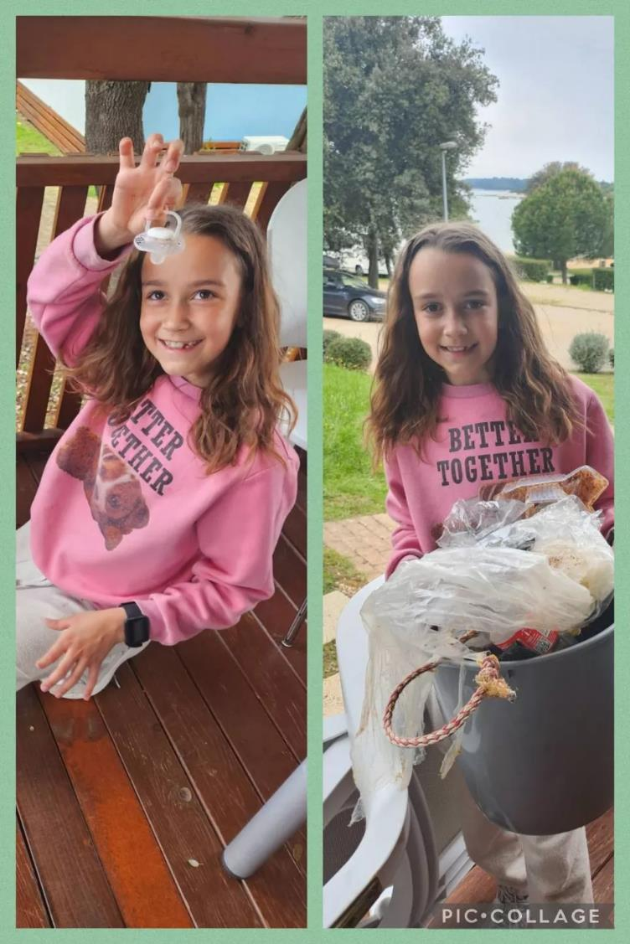
Nekateri so bili neumorni tudi na počitnicah.
Bravo!

Slide 17
Pripravili smo izmenjavo rabljenih knjig

Slide 18


Slide 19
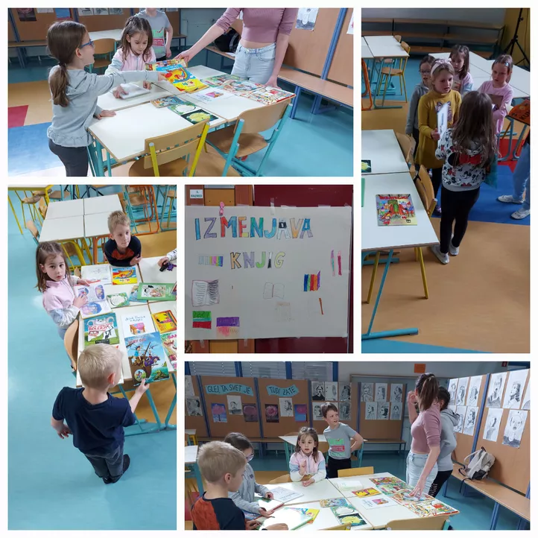

Slide 20
Potrudili smo se, da ne zavržemo nič hrane

Slide 21
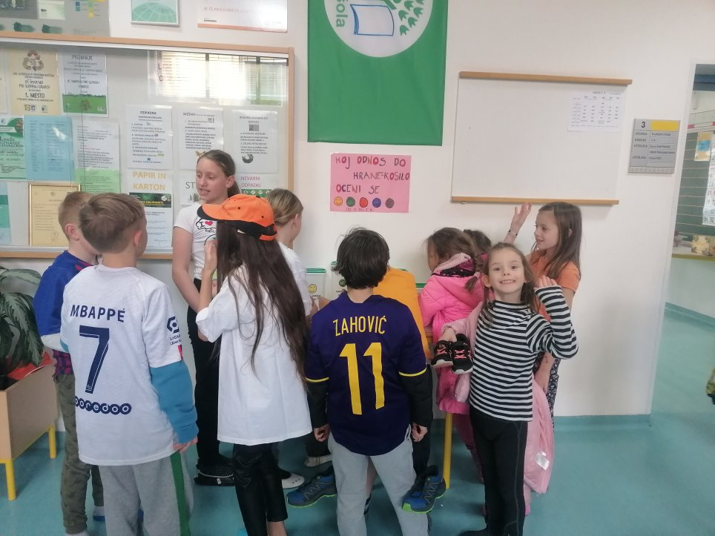
Kakšen je moj odnos do hrane?

Slide 22
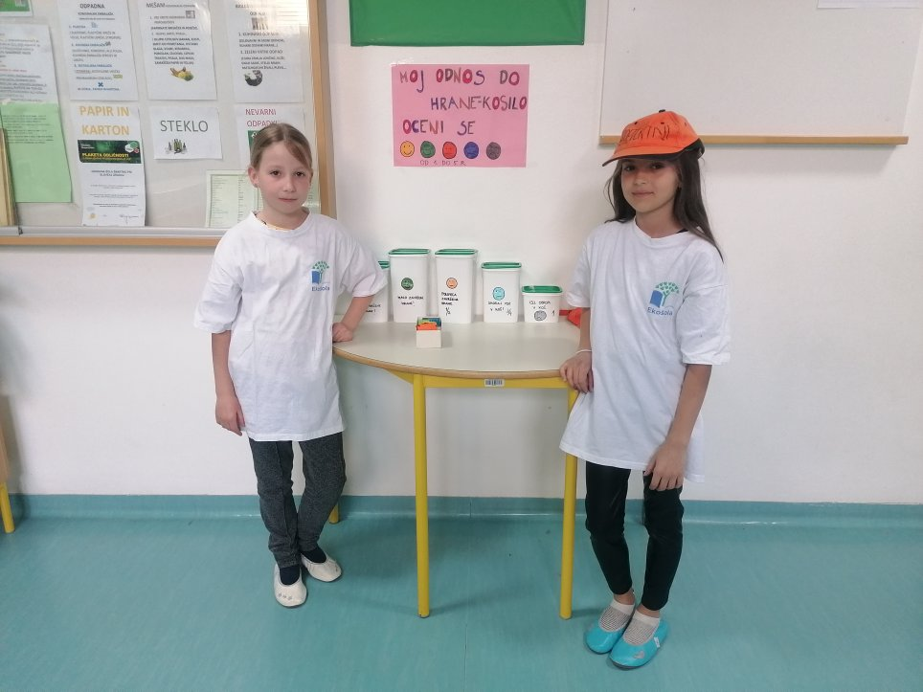
V jedilnici so pogosto prisotni eko detektivi.

Slide 23
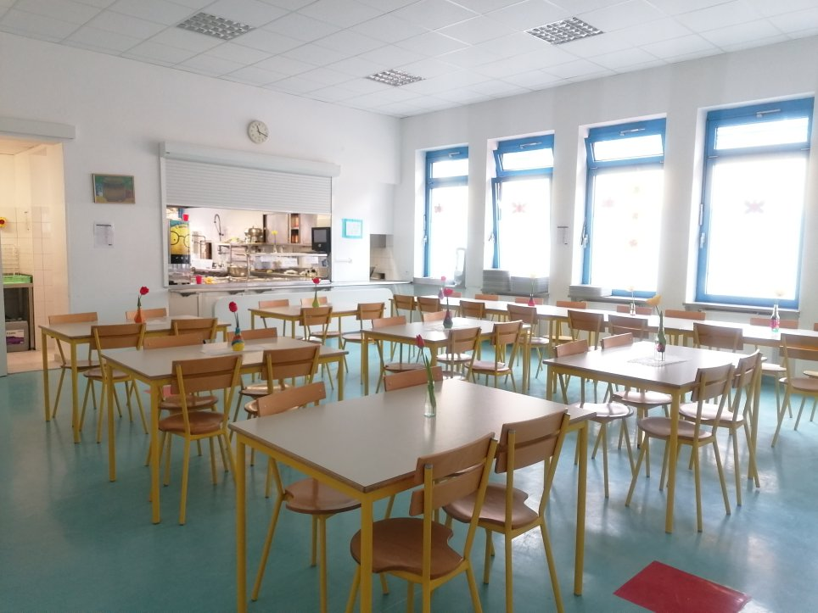
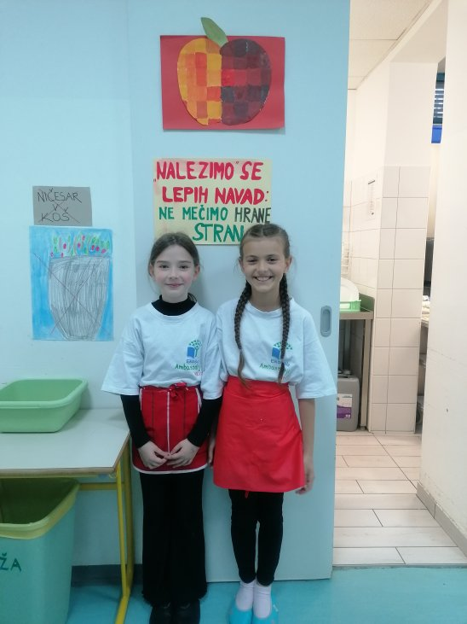

Slide 24
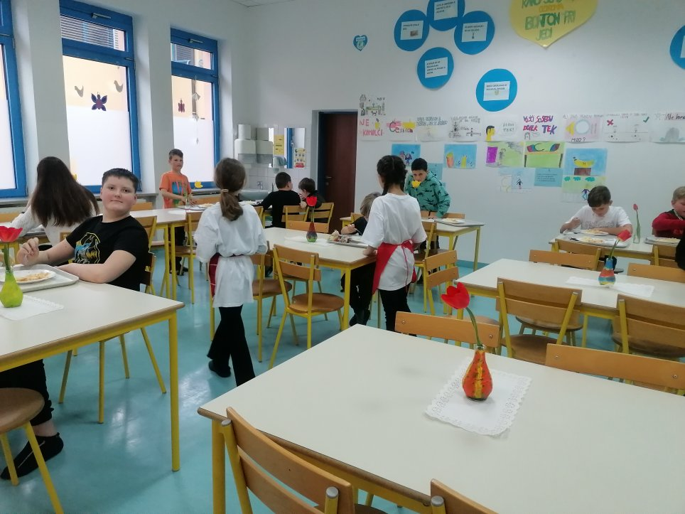
Spoštujmo hrano vsak dan.

Slide 25
Naša šola je ponovno sodelovala na odprtih vratih koceroda

Slide 26


Slide 27
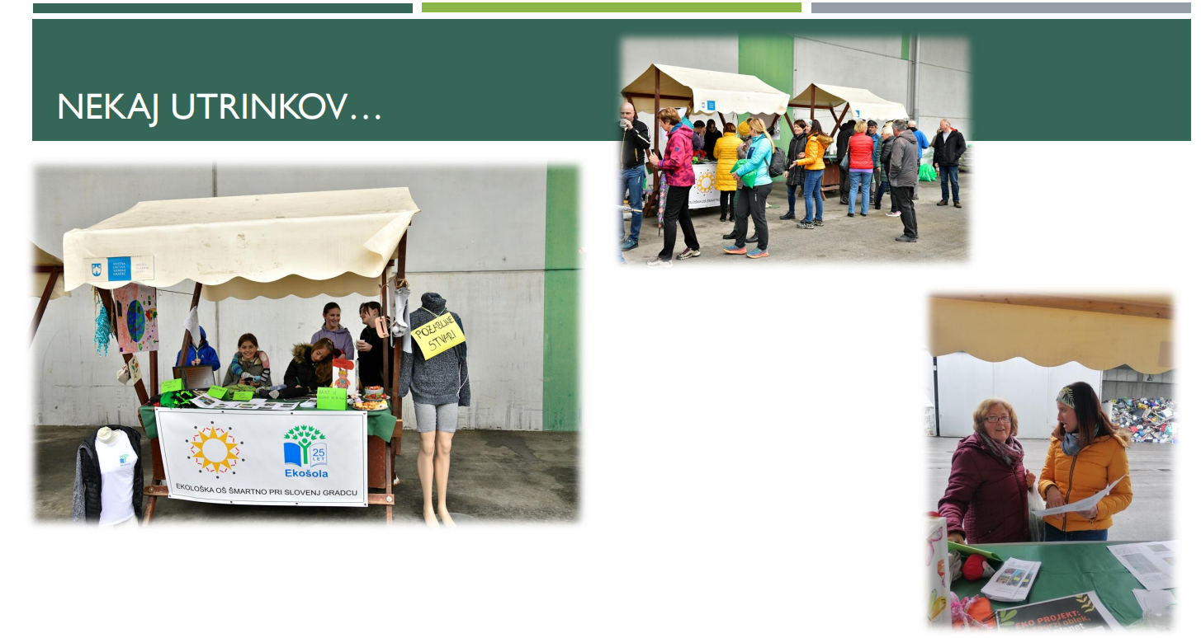
Šolska stojnica na dnevu odprtih vrat na Kocerodu.

Slide 28
Na šoli je prvič potekalo tudi regijsko tekmovanje mladih čebelarjev

Slide 29
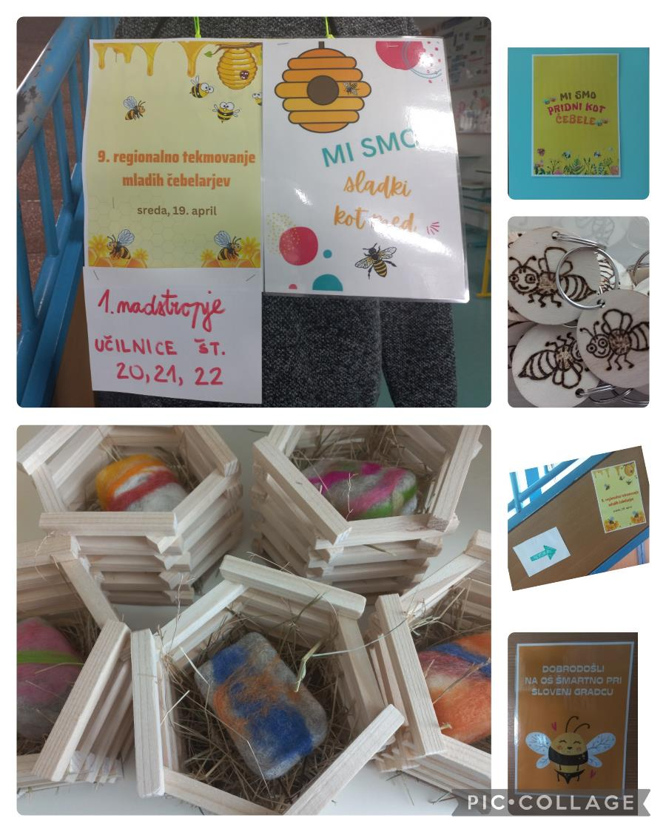
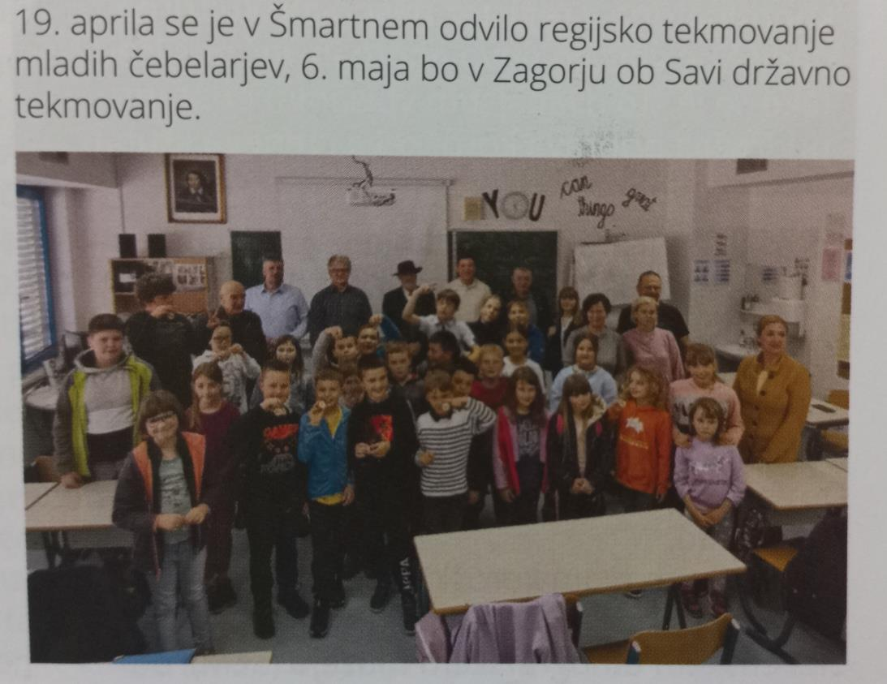
Čebelarsko društvo Slovenj Gradec – Mislinja je na naši šoli pripravilo tekmovanje za mlade čebelarje.

